Slide 1

Môn Tiếng Việt

Slide 2

Tiếng Việt
Danh sách học sinh (tiết 5+6)
Tiết 5

Slide 3


Khởi động

Slide 4
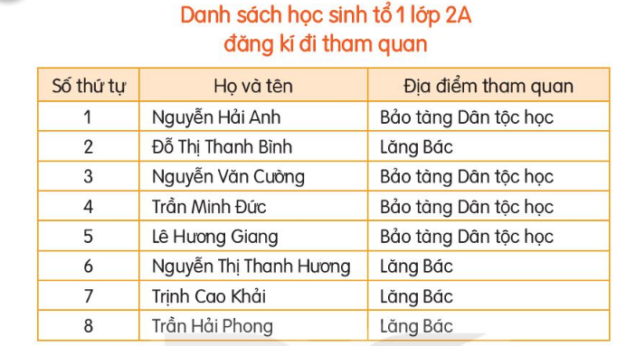
1. Đọc danh sách dưới đây và trả lời câu hỏi
b. Có 4 bạn đăng ký tham quan lăng Bác
a. Tổ 1 có 8 bạn học sinh
c. Có 4 bạn đăng ký tham quan Bảo tàng dân tộc học
Tổ 1 lớp 2A có bao nhiêu học sinh?
Có mấy bạn đăng ký tham quan lăng Bác?
Có mấy bạn đăng ký tham quan Bảo tàng dân tộc học?

Slide 5

2. Danh sách tổ em đăng ký tham gia các câu lạc bộ của trường
( như: cờ vua, võ thuật, bơi lội )

Slide 6
2. Danh sách tổ 1 đăng ký tham gia các câu lạc
bộ của trường ( như: cờ vua, võ thuật, bơi lội )
tt | Họ tên các bạn trong tổ | Đăng ký tham gia câu lạc bộ
1 | Nguyễn Trọng gia Hưng | cờ vua
2 | Lò thị Kim Liên | bơi lội
3 | Phan Cao Nguyên | võ thuật
4 | Phạm Thị Như Quỳnh | bơi lội
5 | Ngô Cát Tường Vy | cờ vua
6 | Lê Nguyễn Bảo Ngọc | cờ vua
7 | Lê Quốc An | võ thuật
8 | Lò Bích Phương | bơi lội

Slide 7
2. Danh sách tổ 2 đăng ký tham gia các câu lạc
bộ của trường ( như: cờ vua, võ thuật, bơi lội )
 | Họ tên các bạn trong tổ | Đăng ký tham gia câu lạc bộ
1 | Vi Anh Hào | võ thuật
2 | Lò Tuấn Tài | cờ vua
3 | Trịnh Vân Mai Hương | bơi lội
4 | Hà Văn Cát | võ thuật
5 | Lê Đình Tuấn | cờ vua
6 | Lê Nguyễn Kim Anh | bơi lội
7 | Lê Thị Bảo Hân | cờ vua
8 | Lê Hải Đăng B | cờ vua
9 | Lê Hải Đăng A | võ thuật
10 | Vi Thị Thu Đào | bơi lội

Slide 8
2. Danh sách tổ 3 đăng ký tham gia các câu lạc
bộ của trường ( như: cờ vua, võ thuật, bơi lội )
tt | Họ tên các bạn trong tổ | Đăng ký tham gia câu lạc bộ
1 | Lò Đức Diện | cờ vua
2 | Đỗ Thị Loan | võ thuật
3 | Vi Thị Quỳnh Chi | cờ vua
4 | Vi THỊ NGọc Bích | bơi lội
5 | Trịnh Ngọc Hà | cờ vua
6 | Lương Thị TRà My | bơi lội
7 | Chạo Văn Đức | võ thuật
8 | Nguyễn Phạm Băng Tâm | võ thuật

Slide 9


Tiết 6

Slide 10



Đọc mở rộng
Notes:
Bài giảng thiết kế bởi: Hương Thảo - tranthao121006@gmail.com

Slide 11
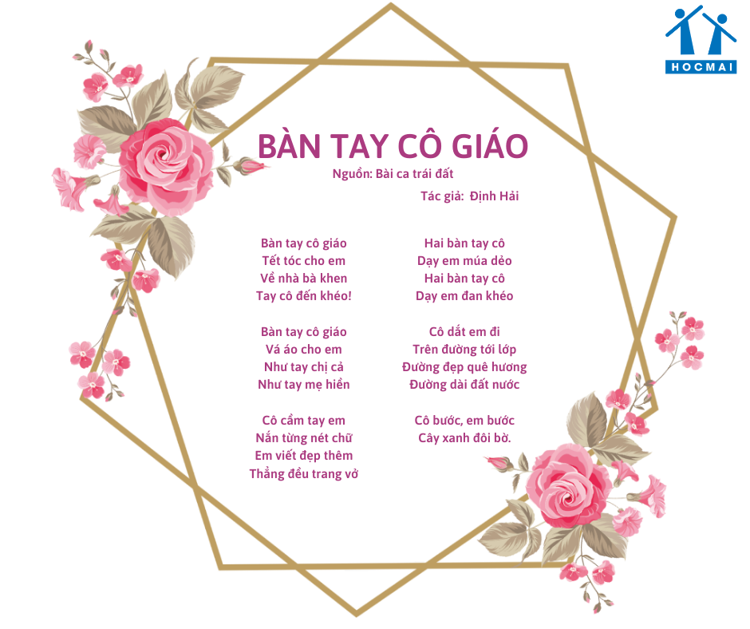
1. Tìm đọc bài thơ, câu chuyện, bài báo viết về thầy cô

Slide 12
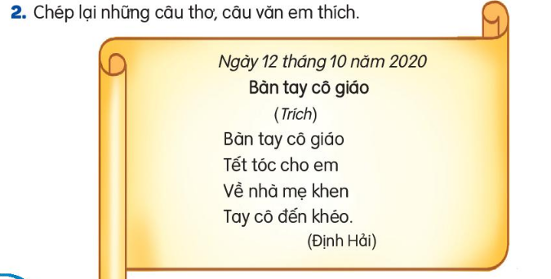

Slide 13

Dặn dò
1
3
Luyện viết chữ hoa Đ
Làm BT trong VBT, hoàn thành bài danh sách tỏ mình
2
Đọc nhiều lần, học thuộc bài Yêu lắm trường ơi

